Slide 1
Общие положения
ИС (И) проводится 7 декабря 2022 года; дополнительные сроки – 1 февраля и 3 мая 2023 года.
Продолжительность - 3 часа 55 минут (235 мин). Начало в 10.00 по местному времени.
ИС(И) проводится в школах, СПО – в соответствии со схемой (приказы № 756 и 757).
Итоговое изложение пишут обучающиеся с ОВЗ, дети-инвалиды и инвалиды; обучающиеся в специальных учебно-воспитательных учреждениях закрытого типа; обучающиеся на дому. Для участников ИС(И) с ОВЗ, детей-инвалидов и инвалидов продолжительность увеличивается на 1,5 часа. При продолжительности 4 и более часа организуется питание участников и перерывы. ИС(И) может быть в письменной и устной форме.
Обучающиеся 10 классов не участвуют в ИС(И).
В продолжительность написания ИС (И) не включается время, выделенное на инструктаж участников, заполнение ими регистрационных полей и др.
Для участия в итоговом сочинении (изложении) заявления подаются не позднее чем за две недели до начала проведения итогового сочинения (изложения), т.е. до 23 ноября 2022г.

Slide 2
Повторный допуск к написанию ИС(И)
« Методические рекомендации по организации и проведению итогового сочинения (изложения) в 2022-2023 учебном году», страница 11, пункт 2.4.
Особенности организации и проведения ИС(И) для лиц с ОВЗ, детей-инвалидов и инвалидов
« Методические рекомендации по организации и проведению итогового сочинения (изложения) в 2022-2023 учебном году», страница 24, пункт 4.4 Устная форма - страница 27, пункт 4.4.5.8.

Slide 3
Обратить внимание! Особенности тем итогового сочинения
Начиная с 2022/23 учебного года изменился подход к формированию комплектов тем итогового сочинения. Формируется закрытый банк тем итогового сочинения на основе тех тем, которые использовались в прошлые годы.
Раздел 1. Духовно-нравственные ориентиры в жизни человека
Раздел 2. Семья, общество, Отечество в жизни человека
Раздел 3. Природа и культура в жизни человека
С 2022/23 учебного года расширяются возможности выбора темы сочинения: каждый комплект будет включать не пять, а шесть тем – по две темы из каждого раздела банка:
Темы 1, 2 «Духовно-нравственные ориентиры в жизни человека».
Темы 3, 4 «Семья, общество, Отечество в жизни человека».
Темы 5, 6 «Природа и культура в жизни человека».
.На стр.6-8 размещены комментарии к разделам закрытого банка, требования при составлении тем итогового сочинения и образец комплекта тем.
Темы привязаны к определенным разделам и подразделам банка, но сочинение участника может быть написано так, что по содержанию оно окажется ближе другому разделу. Участник вправе выбирать свой ракурс раскрытия темы, который может совпасть или не совпасть с комментариями к разделу, в рамках которого сформулирована тема.

Slide 4
Обратить внимание! Особенности тем итогового изложения
С 2022/23 учебного года итоговое изложение проводится с использованием текстов из открытого банка текстов для итогового изложения (далее – банк изложений)
Банк текстов изложения уже в открытом доступе на официальном сайте ФИПИ.
В банк изложений включены тексты отечественных авторов, разработанные в 2014-2022 годах. Тексты распределены по трем разделам с учетом их содержательно-тематической направленности.
Раздел 1. Нравственные ценности
Включены тексты о добре, счастье, любви, правде, дружбе, милосердии, творчестве; в них поднимаются вопросы, связанные с духовными ценностями, нравственным выбором человека, межличностными отношениями.
Раздел 2. Мир природы
Включены тексты о красоте окружающего мира, поводках животных, их дружбе с человеком; тексты побуждают задуматься об экологических проблемах, жизненных уроках, которые природа преподает человеку.
Раздел 3. События истории
Включены страницы биографий выдающихся деятелей культуры, науки и техники, а также тексты, позволяющие вспомнить важные события отечественной истории мирного и военного времени, подвиги на фронте и в тылу

Slide 5
Функционал руководителя ОО при подготовке и проведении ИС (И) (до 23 ноября 2021 г.)
1. Создать комиссии ОО по проведению ИС (И).
2. Ознакомить персонал, привлекаемый к проведению ИС(И), с порядком проведения (под подпись).
3. Ознакомление обучающихся и родителей с Памяткой о порядке проведения ИС (И) и инструкциями (Приложение МР).
4. Организовать регистрацию обучающихся для участия в ИС(И).
5. Предоставить сведения в МОУО для внесения в РИС.
6. Определить состав учителей-предметников и др. специалистов для работы в муниципальной предметной комиссии (МПК) по проверке ИС (И).

Slide 6
Функционал руководителя ОО при подготовке и проведении ИС (И) (к 7 декабря 2022г. )
1. Подготовка персонала.
2. Подготовка аудиторий.
3. Подготовка оборудования и материалов.
4.Печать бланков ИС(И)
5.Подготовка форм: ИС-04–списки участников, ИС-05–ведомость проведения, ИС-06–протокол проверки, ИС-07–ведомость коррекции.
!!! ОО СПО, СОШ УФСИН и ВСШ№1 получают бланки и формы из РЦОИ
Notes:
Инструкции для организаторов двух частные.

Slide 7
Функционал руководителя ОО при проведении ИС (И) (7 декабря 2022 г.)
1. Проверить готовность учебных кабинетов.
2. Провести распределение и инструктаж персонала.
3. Выдать организаторам инструкции, формы отчетности, черновики, словари, гелевые ручки.
4. Выдать комплекты бланков по количеству участников, конверты для упаковки (см. формы сопроводительных бланков прошлого года);
5. Организовать размещение участников и проведение инструктажа с ними.
6. В 9.45 получить темы сочинений (topic.ege.edu.ru) и тексты изложений из РЦОИ или ОИВ и передать в аудитории проведения.
7. Провести ИС(И)

Slide 8
Функционал руководителя ОО при проведении ИС (И)
8. Контролировать правильность заполнения бланков участниками и организаторами.
9. Приемка экзаменационных материалов: поаудиторно упакованных бланков, черновиков (файлы), формы отчетности и др.
10. Контроль за правильностью заполнения форм отчетности ИС-05 – ведомость проведения, частичное заполнение ИС-06 и пр.
11. Копирование оригиналов заполненных бланков ИС(И);
12. Передача ИС(И) конвертов с оригиналами, копиями бланков и форм отчётности в МПК(приказ № 756 п.8)
!!!Не копируются бланки тех, кто не завершил работу или был удален (их бланки вместе с ИС-08 или ИС-09 передаются в МПК для сканирования)

Slide 9
Функционал руководителя ОО после проведении ИС (И)
1. Своевременное ознакомление участников и их родителей с результатами ИС(И).
2. Контроль за возвратом конвертов с оригиналами бланков ИС(И) из МПК в ОО.
3. При необходимости организация повторного проведения ИС(И) («незачет», «не завершил», «удален»)
4. Хранение в ОО в течение 4 лет оригиналов бланков ИС(И), аудиозаписей устных ИС(И); ИС(И) выпускников прошлых лет – хранятся в МОУО.
5. По истечении срока хранения организовать уничтожение оригиналов бланков ИС(И) комиссиями, возглавляемыми руководителями ОО или МОУО.

Slide 10
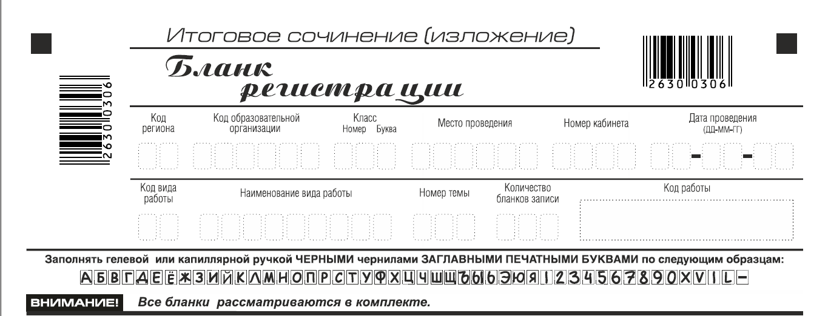
Особенности оформления и оценивания бланков ИС(И)
Заполнение бланка регистрации
Заполняемые участником поля | Указания по заполнению
Код региона | Код субъекта РФ: 34
Код ОО | Код ОО, где учится участник
Класс: номер, буква | Класс, в котором учится: 11а (12 а)
Место проведения | Код ОО, где пишет сочинение (изложение)
Номер кабинета | Указывается номер аудитории
Дата проведения | 1-12-21
Код вида работы | 20 – сочинение, 21 – изложение
Наименование вида работы | СОЧИНЕНИЕ или ИЗЛОЖЕНИЕ
Номер темы | ххх
Количество бланков | Количество использованных в работе бланков записи
(заполняется членом комиссии при сдаче работы)

Slide 11
Заполнение бланка регистрации
В средней части бланка регистрации расположена краткая инструкция по заполнению бланков и выполнению итогового сочинения (изложения), а также поле для подписи участника.
Смотрим «Правила заполнения бланков»

Slide 12
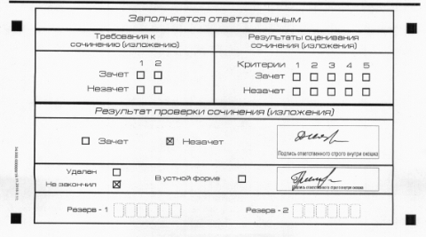
Особенности оформления бланков участника со статусом «Не закончил»
1. В случае если участник по состоянию здоровья или др. причинам не может завершить написание ИС(И), он может покинуть место проведения. В оригинале бланка регистрации такого участника организатор ставит метку в поле «Не закончил» и свою подпись. Организатор вносит соответствующую отметку в форму ИС-05, в данной форме участник ставит свою подпись. Составляется акт (форма ИС-08).
2. По окончании ИС(И) комплект бланков такого участника кладется первым в пакет аудитории. Копирование бланков обучающего, досрочно завершившего ИС(И), не проводится.
3. В МПК такое ИС(И) не проверяется. Ответственное лицо в МПК за перенос результатов оценивания в оригинале бланка регистрации вносит метку в поле «Незачет» по работе в целом и ставит свою подпись.

Slide 13
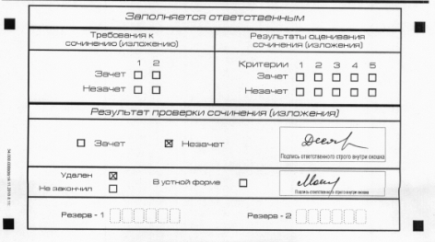
Особенности оформления бланков участника со статусом «Удален»
В случае если участник ИС(И) нарушил установленные требования, он удаляется с итогового сочинения (изложения). В оригинале бланка регистрации такого участника организатор ставит метку в поле «Удален» и свою подпись. Организатор вносит соответствующую отметку в форму ИС-05, в данной форме участник ставит свою подпись. Составляется акт (форма ИС-09).
2. По окончании ИС(И) комплект бланков такого участника кладется первым в пакет с аудитории. Копирование бланков обучающегося, удаленного с ИС(И),
не проводится.
3. В МПК такое ИС(И) не проверяется. Ответственное лицо в МПК за перенос результатов оценивания в оригинале бланка регистрации вносит метку в поле «Незачет» по работе в целом и ставит свою подпись.

Slide 14
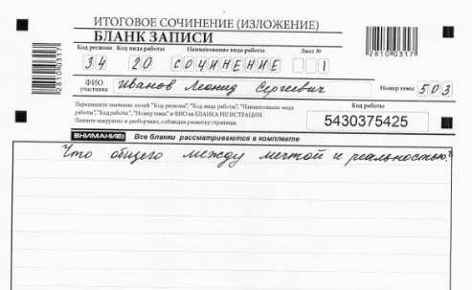
Особенности заполнения
бланка записи ответов
В бланке записи участники итогового сочинения (изложения) переписывают название выбранной ими темы сочинения (текста изложения).

Slide 15
Основные ошибки на этапе написания участниками ИС (И) в ОО
1. Несовпадение кода работы регистрационного бланка и кодов работы бланков записей.
Организаторы в аудиториях путают бланки нескольких участников между собой при выдаче бланков
Передача неиспользованных бланков одного участника другому участнику
2. Неправильное заполнение полей бланков регистрации и бланков записей.
Несовпадение номера аудитории
Незаполненные обязательные поля (особенно в бланках записей)
Неверное заполнение поля «место проведения»
Неверно указан код выполняемой работы
Неверно указано количество бланков записи у участников

